Slide 1
Использование фитбола
на занятиях
по физической культуре
в ДОУ
Подготовила:
инструктор по физической культуре МКДОУ «Детский сад №10 г.Киренска
Гузикова Елена Ивановна

Slide 2
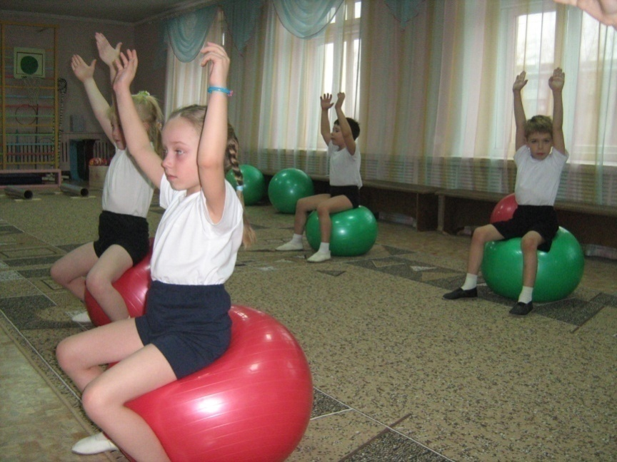
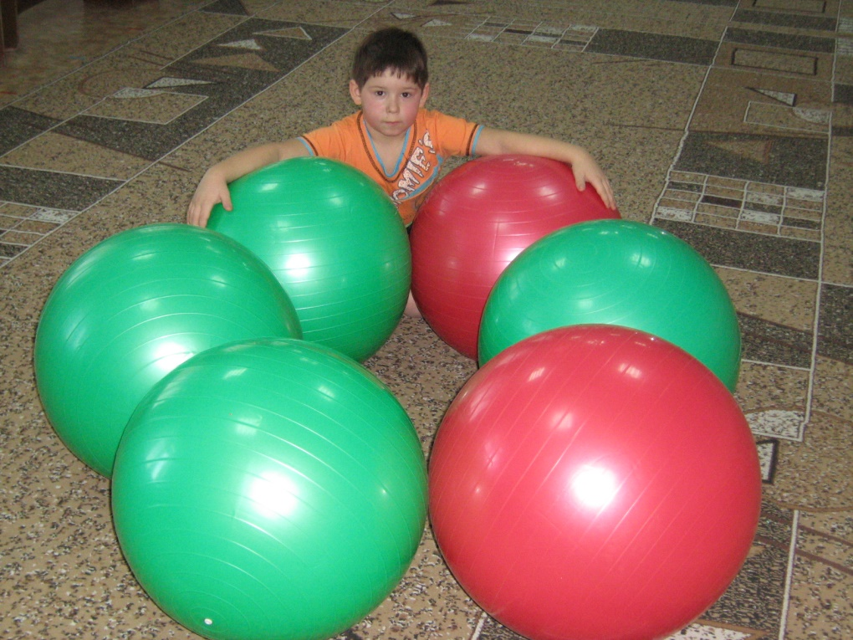
Развитие детей и улучшение их здоровья в процессе обучения в дошкольных образовательных учреждениях — одна из актуальных задач современной педагогики.
Одна из эффективных форм работы с дошкольниками является методика работы с коррекционными мячами - фитболами. Гимнастика с использованием фитболов относиться к одному из видов фитнес-гимнастики.
Упражнения на фитболе также эмоционально украшают занятия, позволяя использовать мяч в качестве “лошадки”, что способствует формированию очень важного для ребенка двигательного навыка — прыжка из различных исходных положений. Длительное применение фитбола в качестве предмета для прыжковых упражнений позволяет не только значительно улучшить количественные и качественные показатели данного двигательного навыка, но и улучшает координационные возможности ребенка.

Slide 3
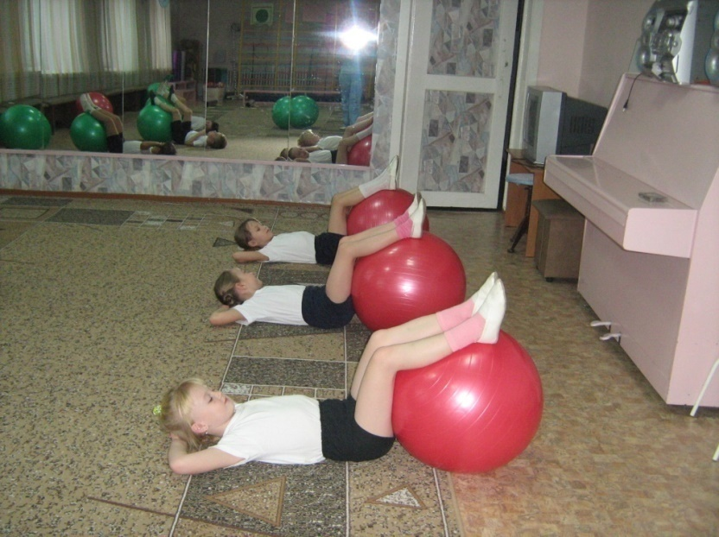
Фитбол-гимнастика
позволяет решать оздоровительные, воспитательные и образовательные задачи:
— учиться правильно сидеть на фитболах;
— учиться покачиваться и подпрыгивать на фитболах;
— научиться выполнять упражнения в разных исходных положениях;
— укреплять различные группы мышц;
— формировать и закреплять навык правильной осанки;
— тренировать способность удерживать равновесие;
— учиться выполнять упражнение в паре со сверстниками, танцевальные движения;
— побуждают детей к проявлению самостоятельности, творчества, активности.

Slide 4
Занятия с мячом укрепляют мышцы спины и брюшного пресса, создают хороший мышечный корсет, но главное — формируют сложно и длительно вырабатываемый в обычных условиях навык правильной осанки.
Гимнастикой с мячами можно заниматься индивидуально или в группе. Время проведения одного занятия с детьми 3—4 лет — 20—25 минут, с детьми 5—6 лет — 30—35 минут. Занятия проводятся в чистом, проветренном помещении на ковриках, дети одеты по возможности легко, лучше без обуви (в носках).

Slide 5
Механизмы физиологического воздействия упражнений на фитболе на организм ребенка
В практике спорта, педагогики и медицины накоплен значительный опыт по использованию мячей для решения оздоровительных и спортивных задач.
Мячи большого диаметра — фитболы — появились сравнительно недавно и уже завоевали широкую популярность. Фитбол в переводе с английского языка означает мяч для опоры, используемый в оздоровительных целях.
Двигательная активность является мощным биологическим стимулятором жизненных функций растущего организма. Новой формой занятий по физическому воспитанию и коррекции осанки у детей является фитбол-гимнастика.
Фитбол-гимнастика проводится на больших разноцветных мячах, выдерживающих вес до 300 кг. При этом мяч может использоваться как тренажер, как предмет и как утяжелитель (его масса равна примерно 1 кг).
На занятиях используют фитболы различного диаметра, в зависимости от роста и возраста занимающихся. Для детей 3—5 лет диаметр 45 см, от 6—10 лет — 55 см. Мяч подобран правильно, если при посадке на нем угол между бедром и голенью равен или чуть больше 90°. Для занятий с профилактической и лечебной целью, а также для занятий с детьми дошкольного возраста мяч должен быть менее упругим.

Slide 6
Мячи могут быть не только разного диаметра, но и разного цвета. Тёплые цвета (красный, оранжевый) повышают активность отдела вегетативной нервной системы. Так же стимулируют, тонизируют иммунитет, укрепляют память, зрение, придают бодрость, улучшают цвет кожи.
Холодные цвета (синий, голубой) нормализуют сердечную деятельность, ухудшают скоростно-силовые качества.
Зелёный цвет нормализует сердечную деятельность и ЦНС, стабилизирует артериальное давление, расслабляет, снимает напряжение, помогает при заболеваниях позвоночника, обмена веществ, мигрени.
Цветовое оформление помещения, в которых дети занимаются физическими упражнениями и развивающими играми, существенно отличается от комнат, где дети отдыхают. Интерьер игровой комнаты или спортивного зала, выполненный яркими цветами и оборудованный спортивными снарядами, будет стимулировать творческую и игровую активность детей.

Slide 7
Помимо цветового влияния на организм человека фитболы оказывают также вибрационное воздействие. Механическая вибрация активно стимулирует работу всех органов и систем человека. Непрерывная вибрация действует на нервную систему успокаивающе, а прерывистая — возбуждающе. На занятиях с детьми используется лёгкая вибрация в спокойном темпе (сидя, не отрывая ягодиц от мяча). Вибрация, сходная с верховой ездой, используется в лечении остеохондроза, сколиоза, заболеваний желудочно-кишечного тракта, ишемической болезни сердца, ожирения, неврастении. При сидении на фитболе наибольший контакт с ним имеют седалищные бугры и крестец. Через крестец происходит распространение ритмических колебаний на весь позвоночник.
Поэтому одна лишь правильная посадка на фитболе уже способствует формированию навыка правильной осанки.
Правильная посадка на фитболе выравнивает косое положение таза, что является важным для коррекции сколиотических отклонений в грудопоясничном отделе позвоночника. Выполнение упражнений в исходном положении лежа животом или спиной гораздо тяжелее, чем на устойчивой опоре. Поддерживание равновесия привлекает к координированной работе многочисленные мышечные группы, решая задачу формирования мышечного корсета за счёт укрепления мышц спины и брюшного пресса.

Slide 8
“Золотые правила” фитбол-гимнастики:
Подбирать мяч каждому ребёнку надо по росту, так, чтобы при посадке на мяч между туловищем и бедром, бедром и голенью, голенью и стопой был прямой угол. Правильная посадка предусматривает также приподнятую голову, опущенные и разведённые плечи, ровное положение позвоночника, подтянутый живот.
Перед занятием с мячами следует убедиться, что рядом отсутствуют какие — либо острые предметы, которые могут повредить мяч.
Надевать детям удобную одежду, не мешающую движениям, и нескользкую обувь.
Начинать с простых упражнений и облегчённых исходных положений, постепенно переходя к более сложным.
Ни одно упражнение не должно причинять боль или доставлять дискомфорт.
Избегать быстрых и резких движений, скручиваний в шейном и поясничных отделах позвоночника, интенсивного напряжения мышц и спины.
При выполнении упражнений лёжа на мяче, не задерживать дыхание.
Выполняя на мяче упражнения лёжа на животе и лёжа на спине голова и позвоночник должны составлять одну прямую линию.
При выполнении упражнений мяч не должен двигаться.
Физическая нагрузка по времени должна строго дозироваться в соответствии с возрастными возможностями детей.
Следить за техникой выполнения упражнений, соблюдать приёмы страховки и учить самостраховке на занятии с мячами.
На каждом занятии необходимо стремиться к созданию положительного эмоционального фона, бодрого, радостного настроения.
Возможно проведение комплексных занятий, когда одновременно с выполнением физических упражнений дети совершенствуют культуру речи, правильное произношение.
Упражнения на мячах с целью формирования коммуникативных умений у детей могут выполняться в парных общеразвивающих упражнениях, подвижных играх, командных соревнованиях. Следует обращать особое внимание на признаки физического неблагополучия ребёнка, при появлении которых необходимо снизить нагрузку или прекратить на время занятие.

Slide 9
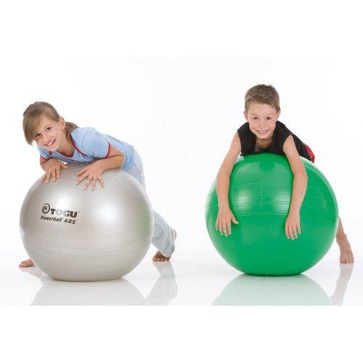
Этапы освоения детьми упражнений
с использованием фитболов
1-й этап.
Задачи этапа и их реализация.
1. Дать представления о форме и физических свойствах фитбола.
Рекомендуемые упражнения:
— различные прокатывания фитбола по полу, по скамейке, между ориентирами “змейкой”, вокруг ориентиров;
— отбивание фитбола двумя руками на месте, в сочетании с различными видами ходьбы;
— передача фитбола друг другу, броски фитбола;
— игры с фитболом: “Догони мяч”, “Попади мячом в цель”, “Вышибалы”, “Докати мяч” (варианты: толкай ладонями; толкай развернутой ступней).
2. Обучить правильной посадке на фитболе.
Рекомендуемые упражнения:
— сидя на фитболе у твердой опоры, проверить правильность постановки стоп (стопы должны быть прижаты к полу и параллельны друг другу);
— сидя на фитболе, в медленном темпе выполнять упражнения для плечевого пояса.
Например:
а) повороты головы вправо-влево;
б) поочередное поднимание рук вперед-вверх и в сторону;
в) поднимание и опускание плеч;
г) скольжение руками по поверхности фитбола;
д) сгибание руки к плечам, сжав кисти в кулаки, руки в стороны;
е) по сигналу встать, обежать вокруг мяча, придерживая его рукой.
3. Учить базовым положениям при выполнении упражнений в партере (сидя, лежа, в приседе).

Slide 10
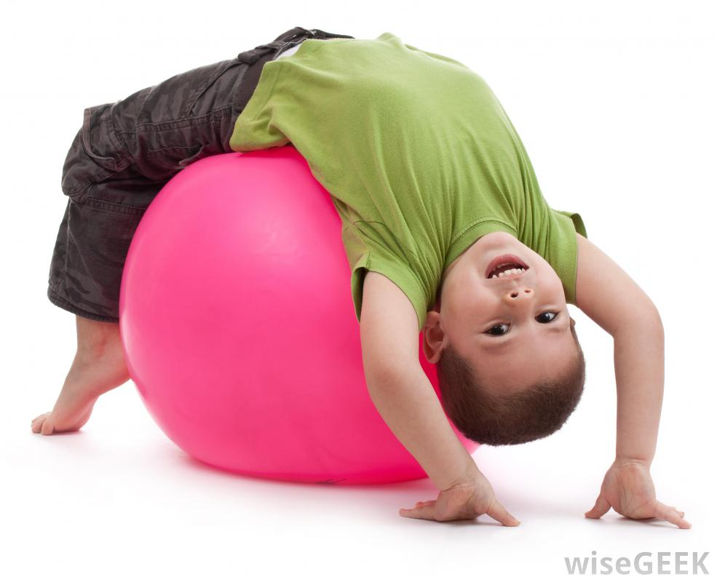
2-й этап.
Задачи этапа и их реализация:
1. Научить сохранению правильной осанки при выполнении упражнений для рук и ног в сочетании с покачиваниями на фитболе.
2. Научить сохранению правильной осанки при уменьшении площади опоры (тренировка равновесия и координации).
Рекомендуемые упражнения:
поочередно выставлять ноги на пятку, вперед, в сторону, руки на фитболе; поочередно выставлять ноги вперед, в сторону, на носок; то же упражнение с различными положениями рук: одна вперед, другая вверх; одна за голову, другая в сторону.
3. Обучить ребенка упражнениям на сохранение равновесия с различными положениями на фитболе.

Slide 11
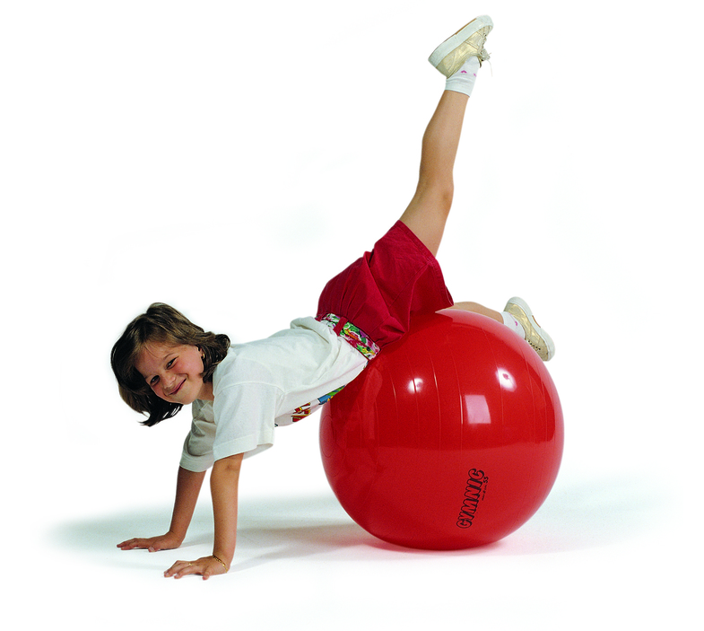
3-й этап.
Задачи этапа и их реализация:
1. Научить выполнению комплекса общеразвивающих упражнений с использованием фитбола в едином для всей группы темпе.
Рекомендуемые упражнения:
комплексы общеразвивающих упражнений в соответствии с возрастными требованиями к занимающимся.
2. Научить выполнению упражнений
на растягивание с использованием фитбола.
4-й этап.
Задача этапа и ее реализация:
1. Совершенствовать качество выполнения упражнений в равновесии.

Slide 12
Спасибо
за внимание!

